Slide 1
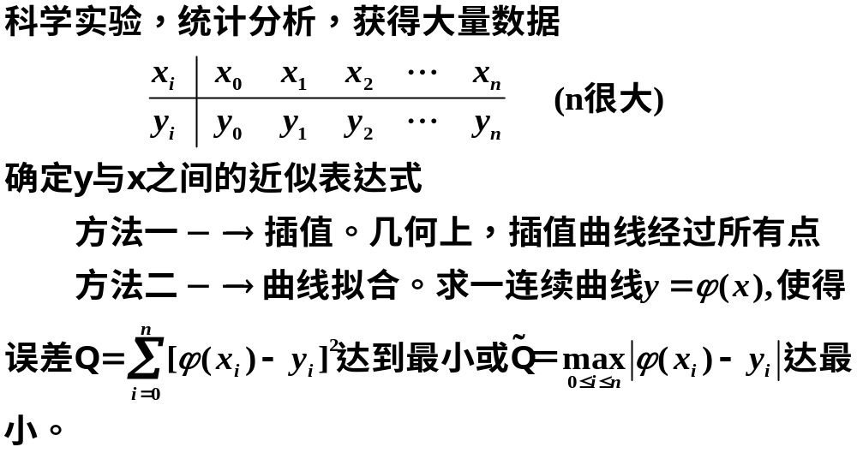
第五章 最小二乘法与曲线拟合

Slide 2
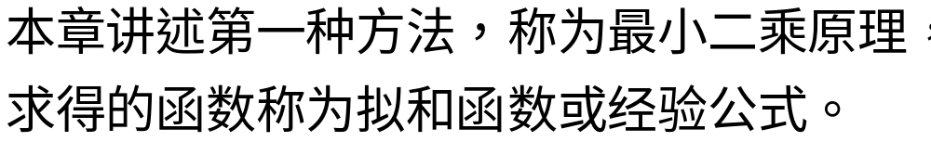





Slide 3
当数据量特别大时一般不用插值法。这是因为数据量很大时所求插值曲线中的未知参数就很多，而且数据量很大时，多项式插值会出现高次插值（效果不理想）或分段低次插值（精度不高）；另外，测量数据本身往往就有误差，所以，使插值曲线刻意经过这些点也不必要。
而曲线拟合是，首先根据物理规律或描点画草图确定一条用来拟合的函数曲线形式，也可选择低次多项式形式（所含参数比较少），然后按最小二乘法求出该曲线，它未必经过所有已知点，但它能反映出数据的基本趋势，且误差最小，效果比较好。

Slide 4
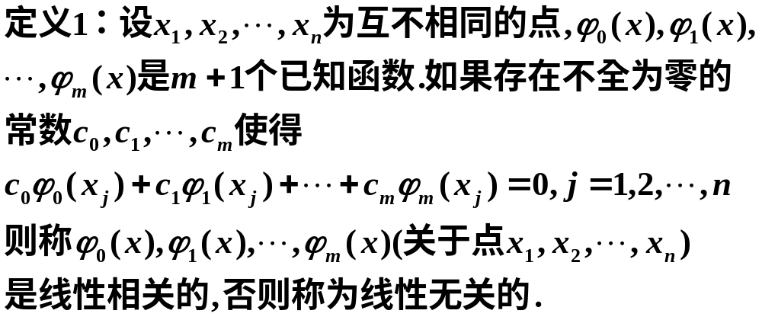
5.1 最小二乘原理

Slide 5
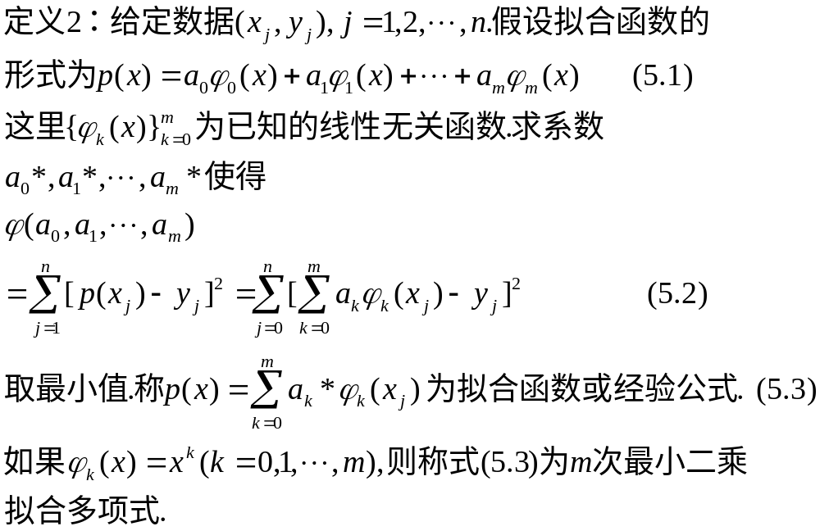

Slide 6
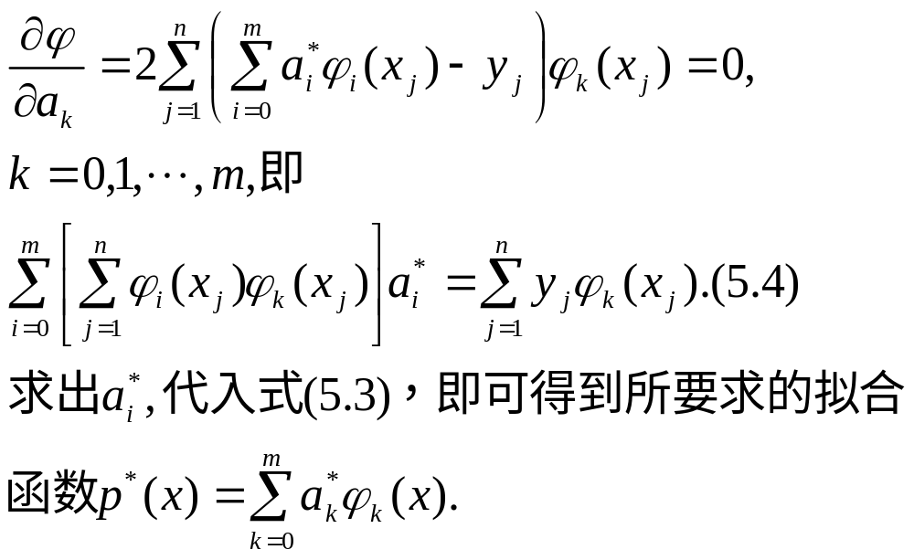
用多元函数求极值的方法求(5.2)式的最小点和最小值，即将求偏导数，得到方程组如下：

Slide 7
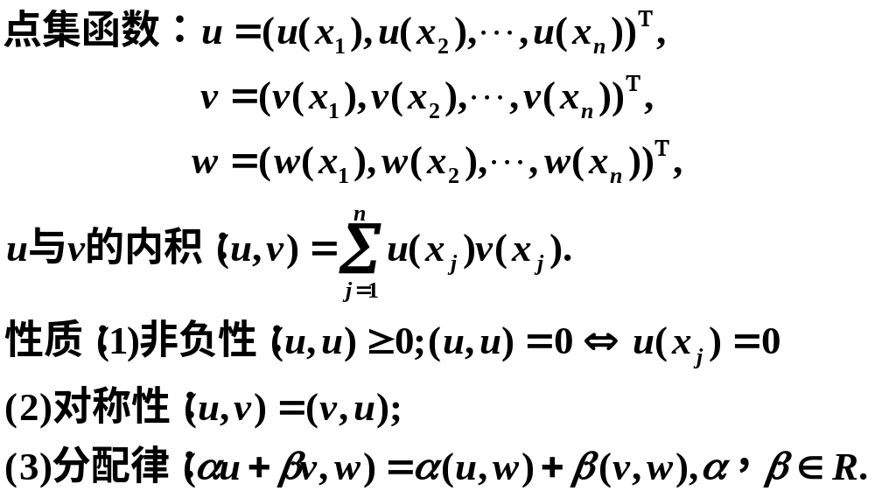
简化方程组的系数矩阵表示形式,引入内积。

Slide 8
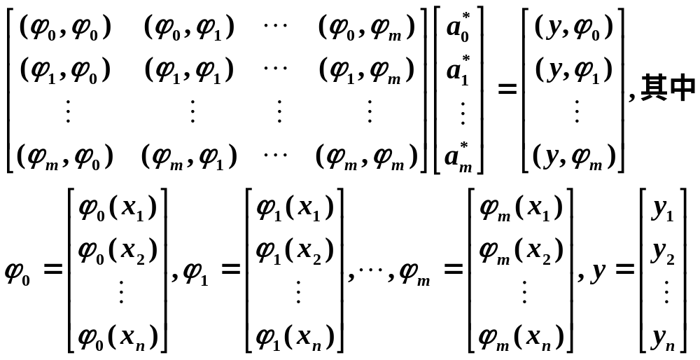
利用内积改写后的正规方程组

Slide 9
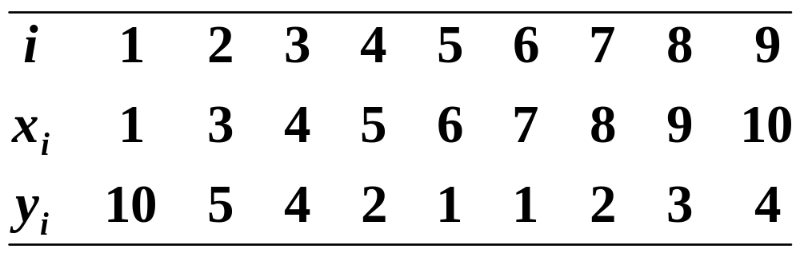
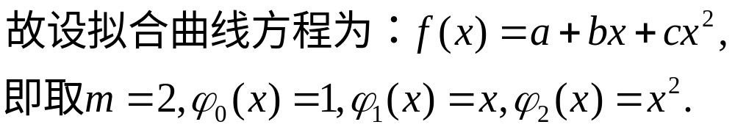
例1 设从某一实验中测得2个变量x和y的一组数据如表所示，求一代数多项式曲线，使其最好地拟合这组数据。

Slide 10
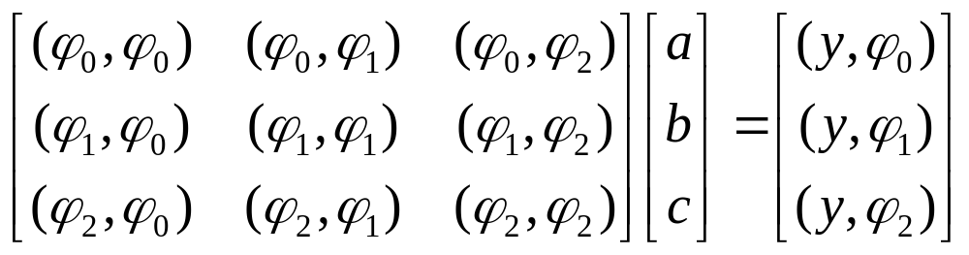
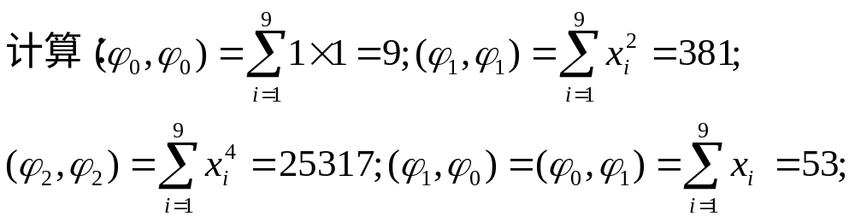
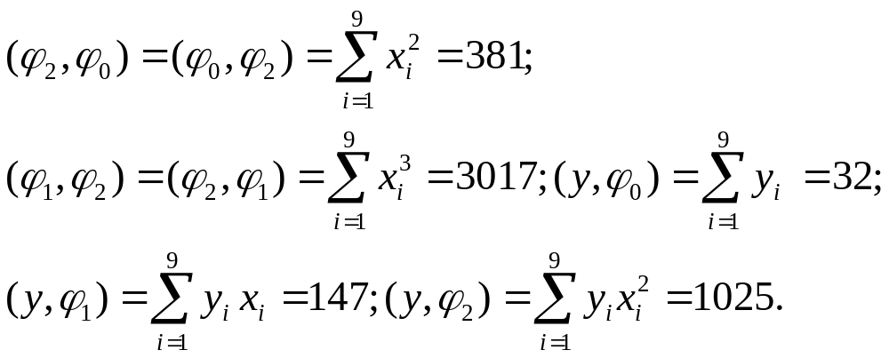

Slide 11
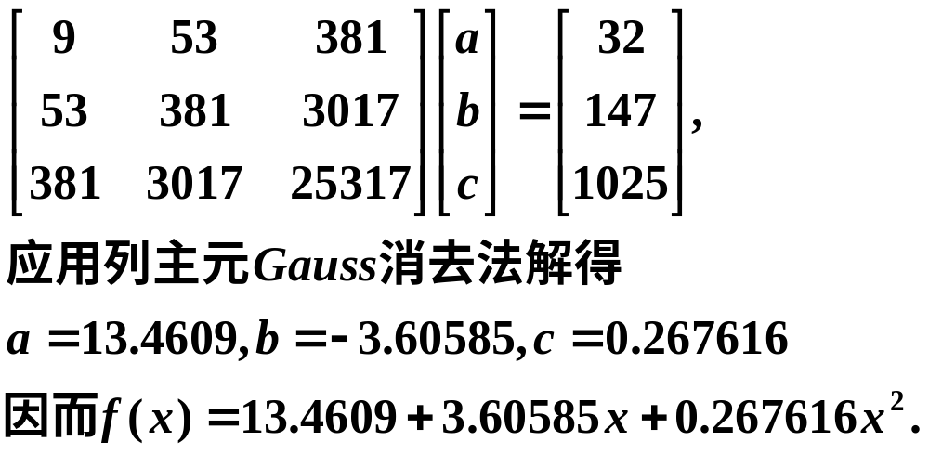
把数据代入方程组，得

Slide 12
用Matlab实现最小二乘拟合
在Matlab程序编辑器中输入：
function p=nafit(x,y,m) % x,y为数据；m为拟合多项式次数
A=zeros(m+1,m+1); % zeros()生成零矩阵
for i=0:m
for j=0:m
A(i+1,j+1)=sum(x.^(i+j));
end
b(i+1)=sum(x.^i.*y);
end
a=A\b';
p=fliplr(a'); % fliplr()为矩阵左右翻转

Slide 13
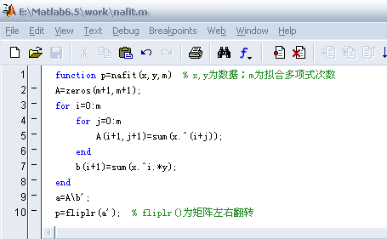

Slide 14
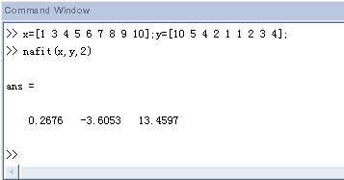
最小二乘
拟合多项式
结果如右图:

Slide 15
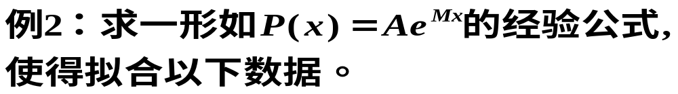
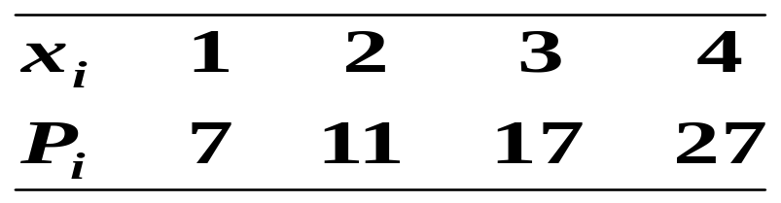
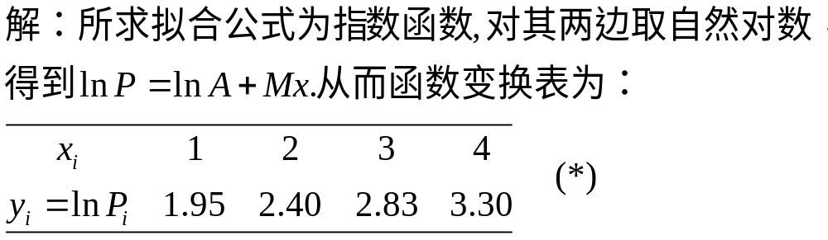

Slide 16
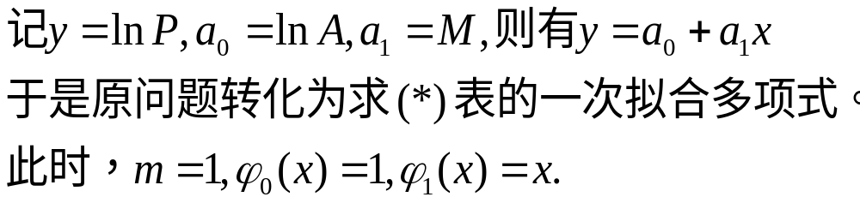
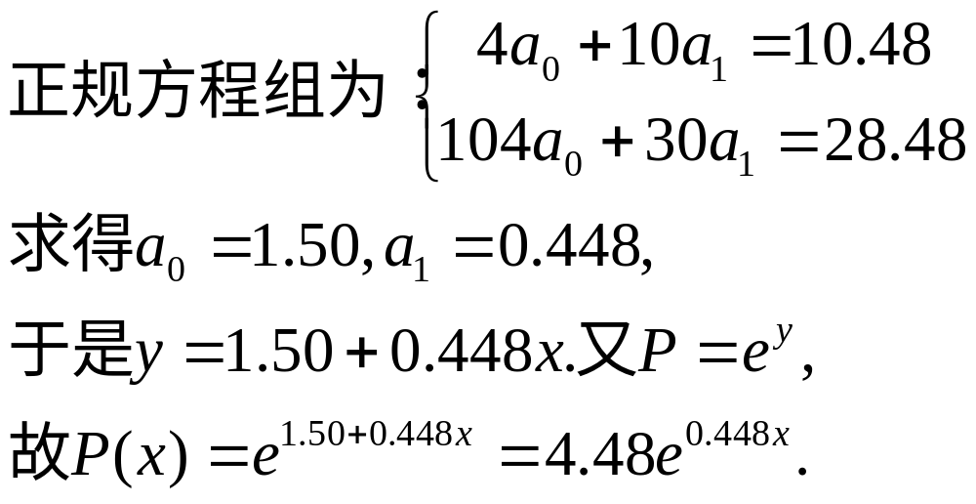
注意：函数表达，要按题目原来的函数表达

Slide 17
用最小二乘法解决实际问题的过程：
（1）确定函数类；
（2）根据原则求取最小二乘解，亦即确定其系数。

Slide 18
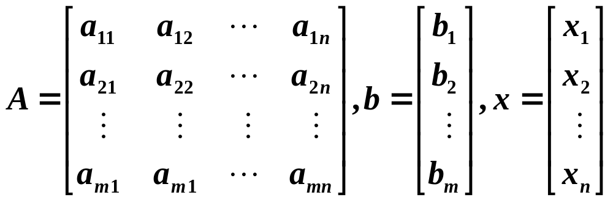
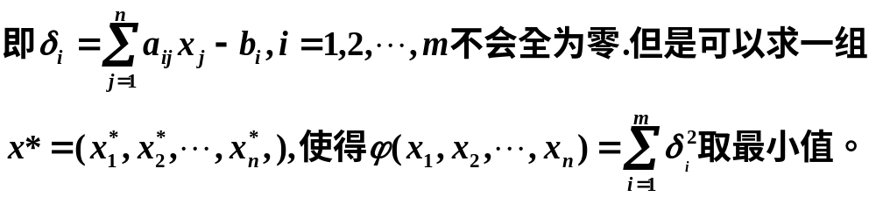
5.2 超定方程组（矛盾方程组）
设有线性方程组Ax=b,
当m>n时,称为超定方程组,一般来说,方程组无解.

Slide 19
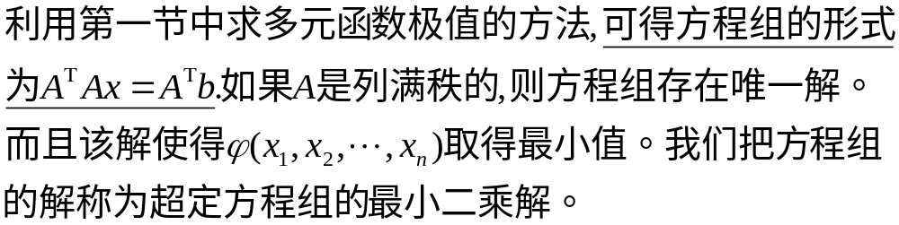
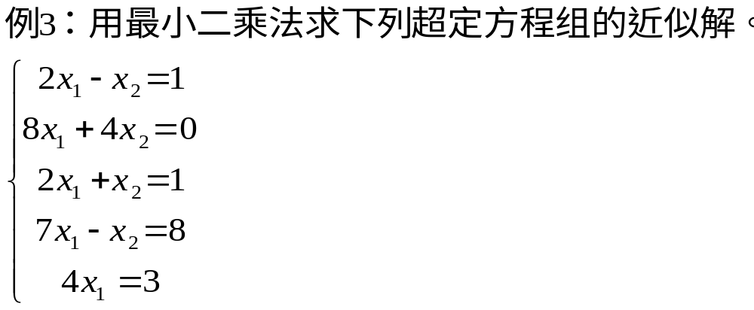


Slide 20
练习：P128，习题5: 6

Slide 21
基本要求:
1.掌握曲线拟合的定义和几何意义;
2.掌握最小二乘法求超定方程组的最小二乘解。
作业：见课堂在线

Slide 22
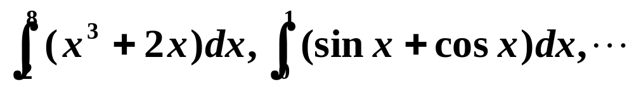
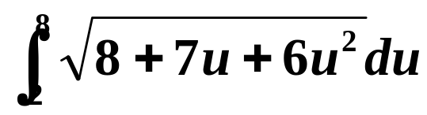
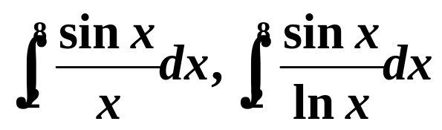
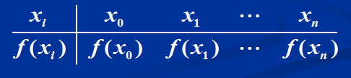
第六章 数值积分与数值微分
积分？不难！
高数≈微积分
被积函数相对简单，原函数易求
？，有难度
？，没做过
不可积？

Slide 23
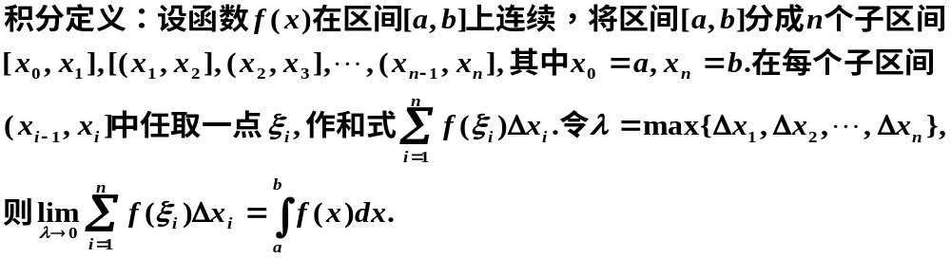
解决思路
求极限是精度需要，我们求近似值，所以。。。

Slide 24
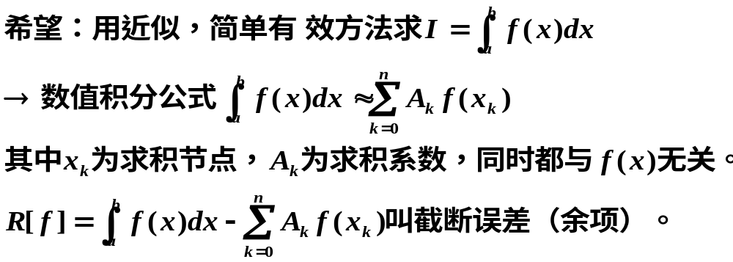

解决思路

Slide 25
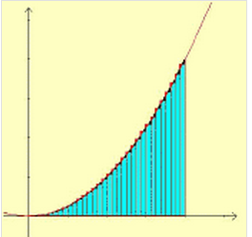
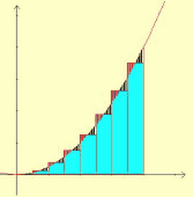
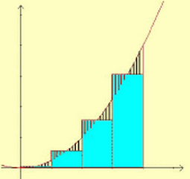
解决思路
是否可以只用一个矩形面积近似代替曲面面积呢？ 可以。

Slide 26
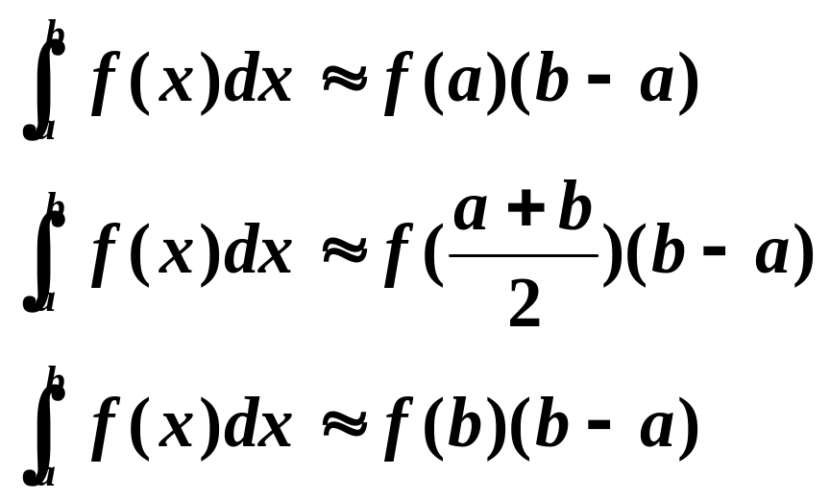
左、中、右矩形公式
特点：一个求积节点，一个求积系数，怎样增加？

Slide 27
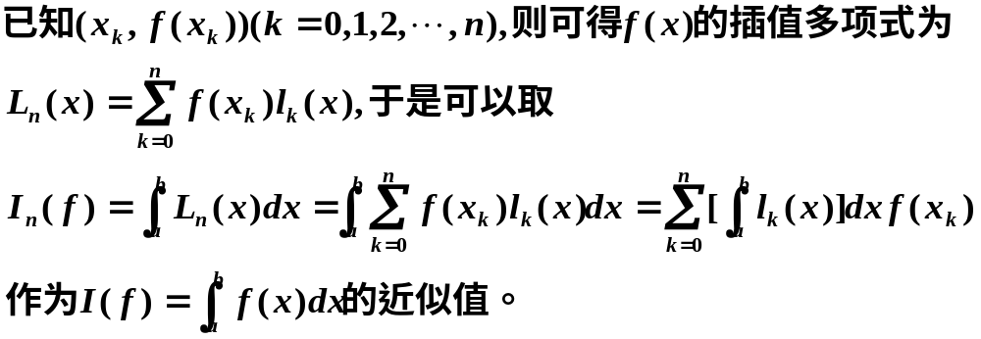
6.2 插值型求积公式
思路：积分难，在于被积函数的形式，故是否可以通过简单函数代替被积函数?---插值函数（第四章内容）

Slide 28
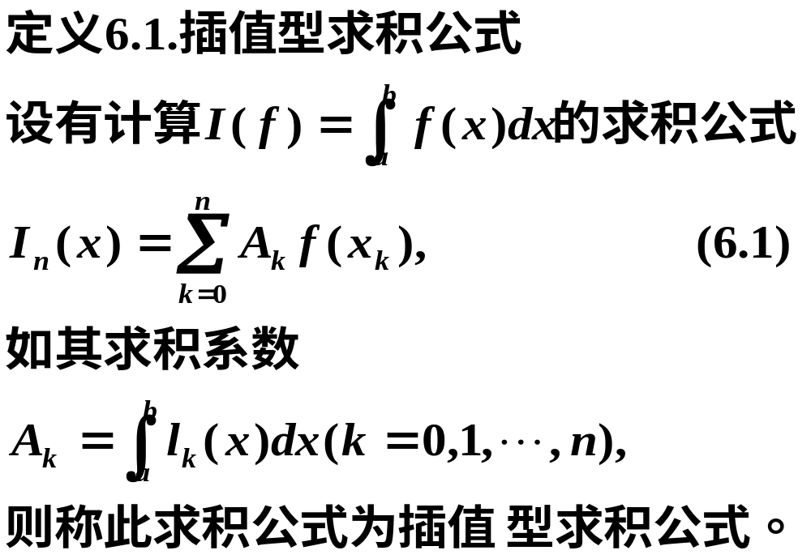
6.2.1 定义
显然：求积节点一旦选定，求积系数即被确定，且求积节点不同，求积公式不同。

Slide 29
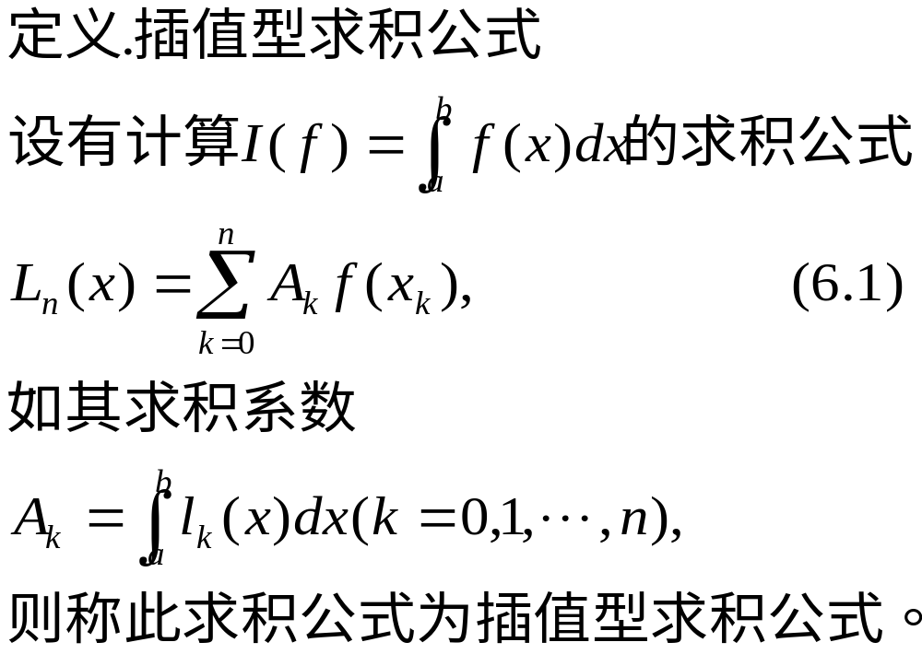

Slide 30
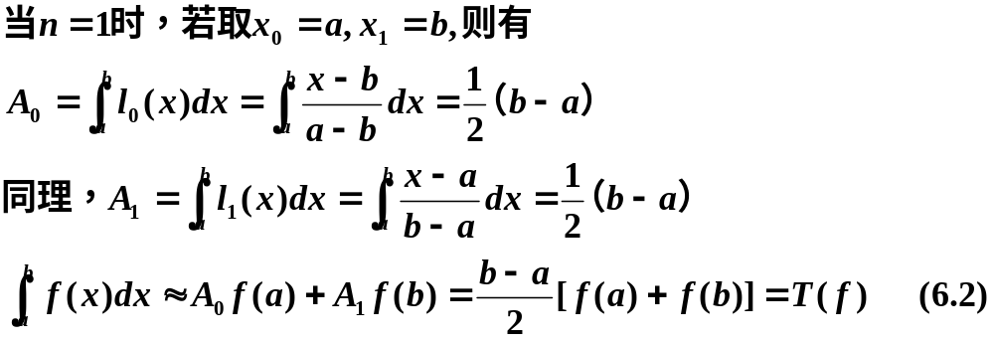
6.2 梯形公式/Simpson公式/Cotes公式
n=1?
梯形公式（两点插值型求积公式）

Slide 31
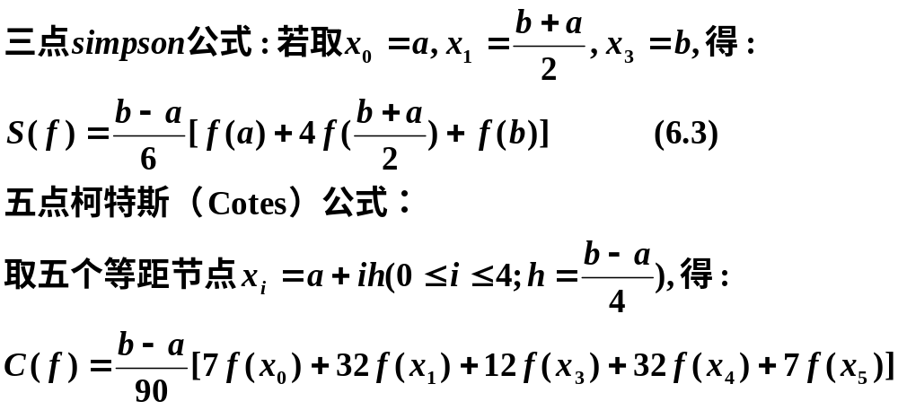
公式推导
n=2,3,4?
n=3被跳过？

Slide 32
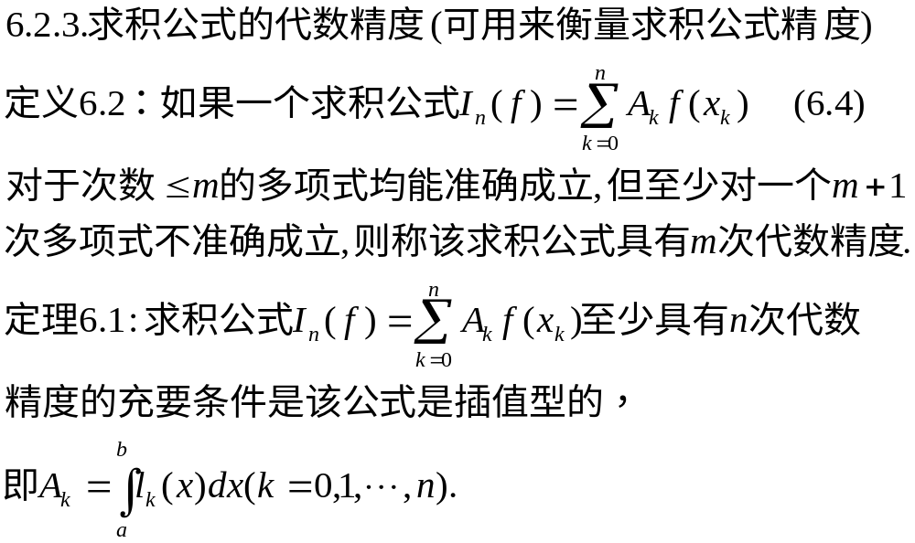

Slide 33
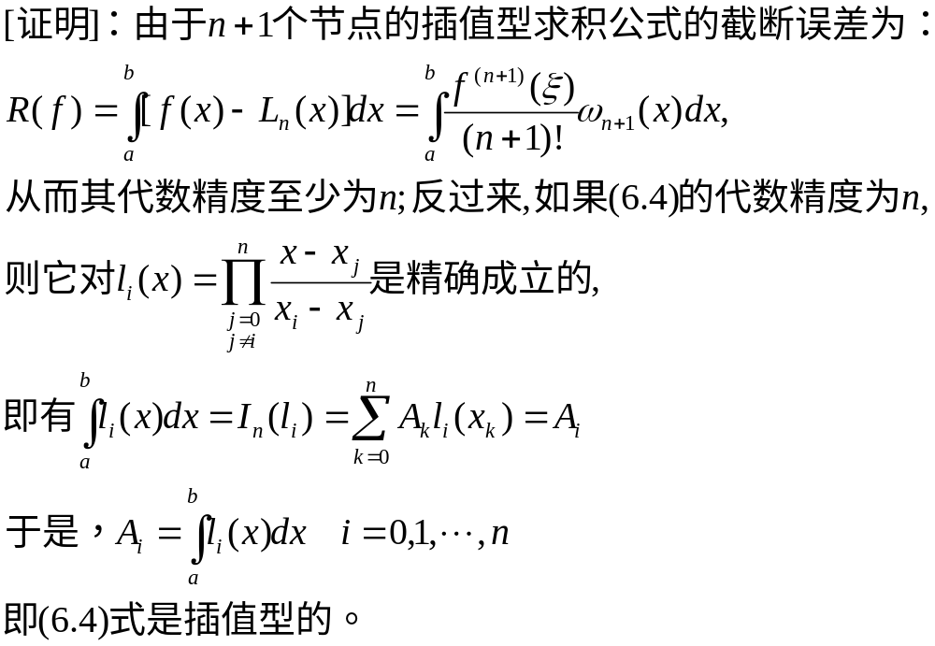

Slide 34
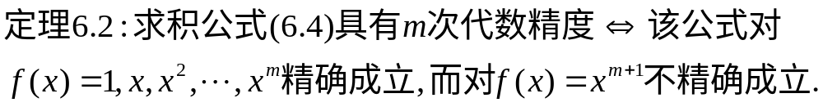
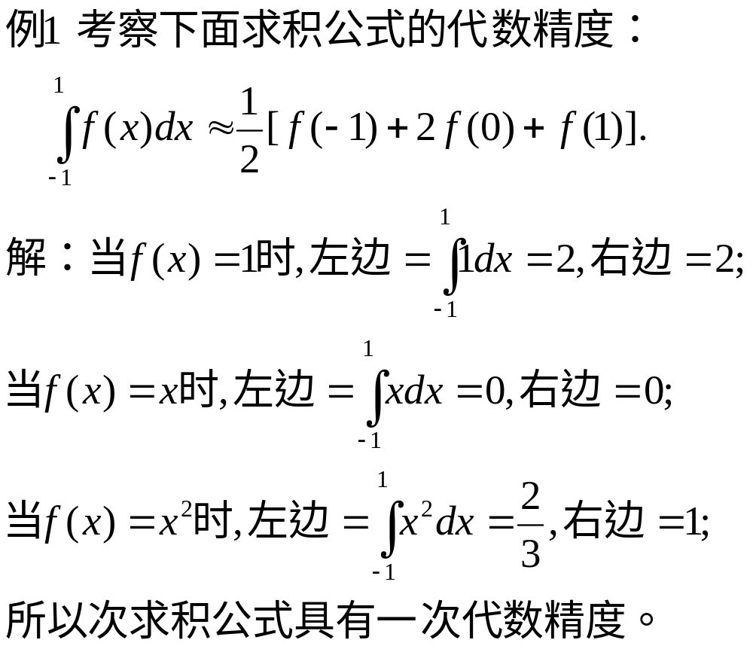

Slide 35
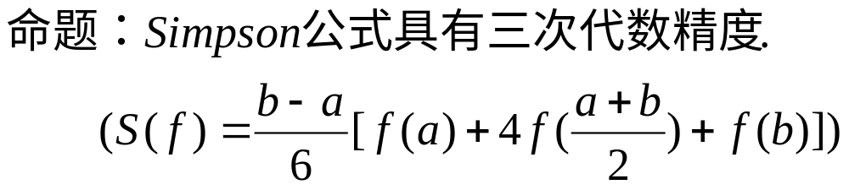
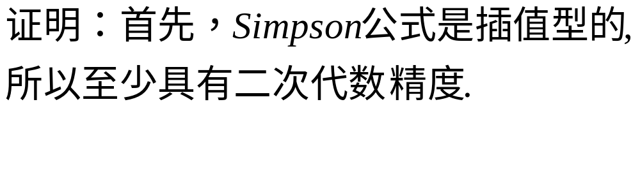
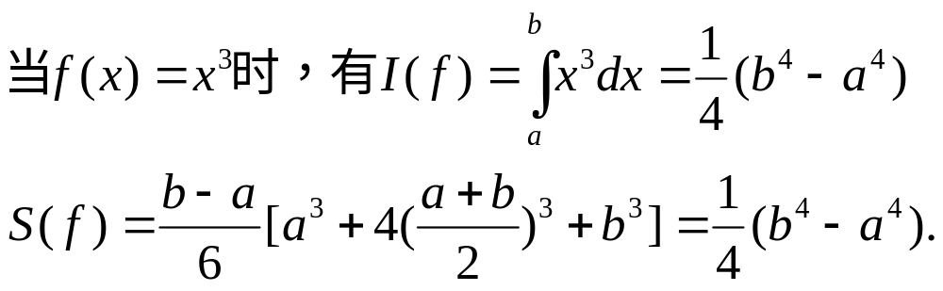

Slide 36
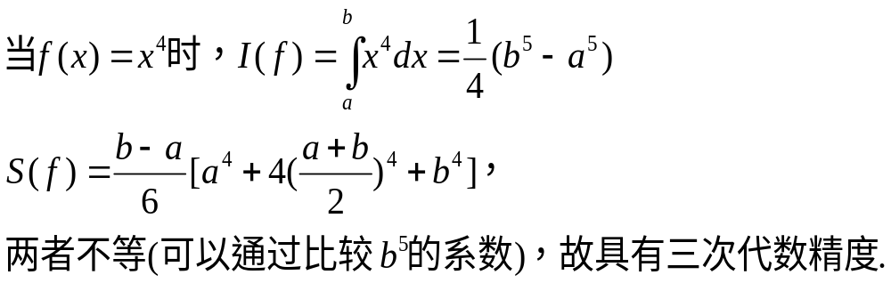

Slide 37
公式的代数精度总结
n为偶数时，对应的奇数个节点（n+1）的
插值型求积公式的代数精度为n+1。
故n=3的插值型求积公式被跳过。

Slide 38
小结
插值型求积公式：以插值多项式代替被积函数推导出
插值型求积公式的代数精度： n为偶数时，代数精度
n +1; n为奇数时，代数精度为n 。
判断求积公式的代数精度：一般公式使用定理6.2；
插值型求积公式结合定理6.1和定理6.2。

Slide 39
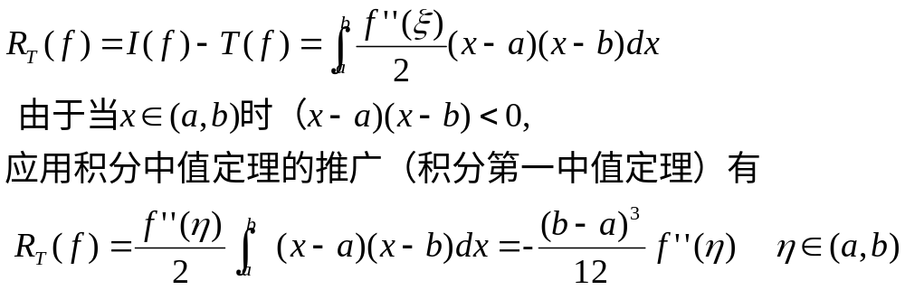
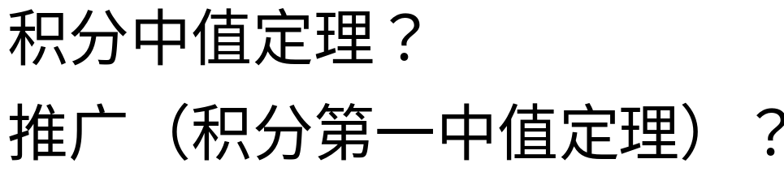
6.2.4.截断误差
梯形公式的截断误差：

Slide 40
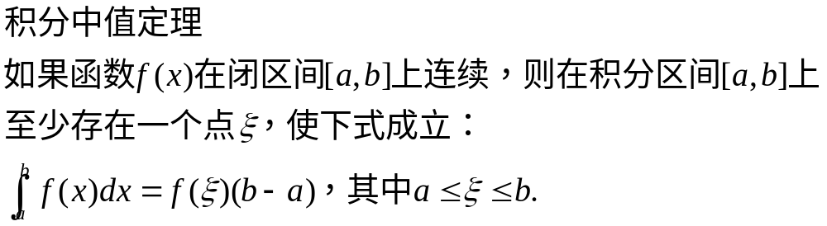


Slide 41



Slide 42


Slide 43
基本要求:
1. 掌握插值型求积公式;
2. 掌握常用的求积公式即两点梯型公式及三点Simpson公式及其误差；
3. 熟悉求积公式的代数精确度.

Slide 44
6.3复化求积公式
由梯形公式、Simpson公式及Cotes公式的截断误差表达式可以看出其截断误差依赖于求积区间的长度.若求积区间的长度是小量，则截断误差是求积区间长度的高阶小量。
从而，为了提高求积精度,可把积分区间分为若干个小区间，将求积公式写成这些小区间上的积分之和，然后对每个小区间上的积分应用Newton- Cotes公式,并把每个小区间上的结果累加,所得到的求积公式称为复化求积公式。

Slide 45


Slide 46


6.3.1.复化梯形公式

Slide 47



Slide 48



Slide 49



Slide 50



 |  | 梯形组合系数 | Simpson组合系数
0 | 4.000000 | 1 | 1
1/8 | 3.938461 | 2 | 4
1/4 | 3.764705 | 2 | 2
3/8 | 3.506849 | 2 | 4
1/2 | 3.200000 | 2 | 2
5/8 | 2.876404 | 2 | 4
3/4 | 2.560000 | 2 | 2
7/8 | 2.265486 | 2 | 4
1 | 2.000000 | 1 | 1

Slide 51


Slide 52




Slide 53


Slide 54




Slide 55



Slide 56



Slide 57


Slide 58


Slide 59


Slide 60


Slide 61


Slide 62


6.4 Romberg求积算法

Slide 63


Slide 64






Slide 65





Slide 66
用Matlab实现龙贝格(Romberg)求积
function t=naromberg(fname,a,b,e) %fname为被积函数；a,b分别为上下限，e为精度
if nargin<4,e=1e-4;end
i=1;j=1;h=b-a;
T(i,1)=h/2*(feval(fname,a)+feval(fname,b));
T(i+1,1)=T(i,1)/2+sum(feval(fname,a+h/2:h:b- h/2+0.001*h))*h/2;
T(i+1,j+1)=4^j*T(i+1,j)/(4^j-1)-T(i,j)/(4^j-1);
while abs(T(i+1,i+1)-T(i,i))>e,
i=i+1;h=h/2;

Slide 67
T(i+1,1)=T(i,1)/2+sum(feval(fname,a+h/2:h:b-h/2+0.001*h))*h/2;
for j=1:i
T(i+1,j+1)=4^j*T(i+1,j)/(4^j-1)-T(i,j)/(4^j-1);
end
end
T
t=T(i+1,j+1);

Slide 68


Slide 69

用Matlab
求解结果
如右图：

Slide 70
基本要求:
1.掌握复化梯形公式和复化Simpson公式;
2.掌握复化梯形公式和复化Simpson公式的截断误差；
3.熟悉Romberg算法.
作业：见课堂在线

Slide 71

6.5 Gauss求积公式

Slide 72



Slide 73


Slide 74



Slide 75



Slide 76


Slide 77


基本要求:
1.了解Gauss求积公式的思想；
2.会使用Gauss求积公式的节点和系数表

Slide 78


6.6 重积分的计算
思想沿用已有求积公式。

Slide 79



Slide 80


Slide 81


6.7 数值微分

Slide 82






Slide 83



